Slide 1
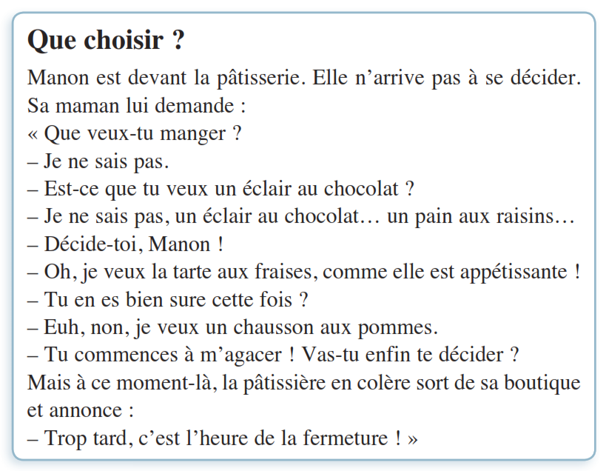
Entrée dans la notion

Slide 2
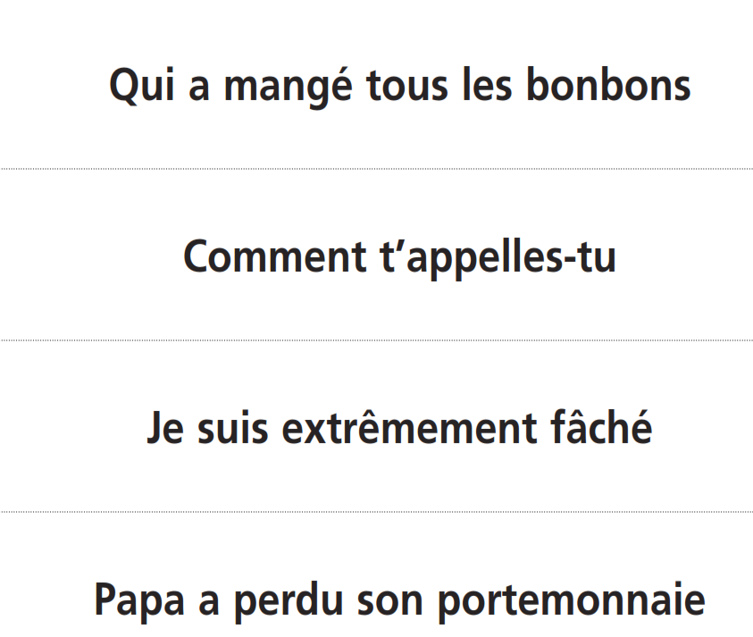
manipulation

Slide 3
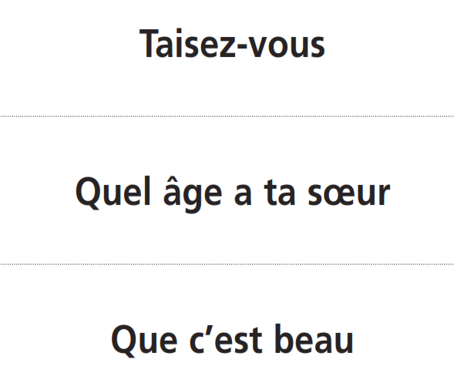
manipulation

Slide 4
leçon

Slide 5
leçon

Slide 6
entrainement

Slide 7
entrainement

Slide 8
entrainement

Slide 9
entrainement

Slide 10
entrainement

Slide 11
entrainement

Slide 12
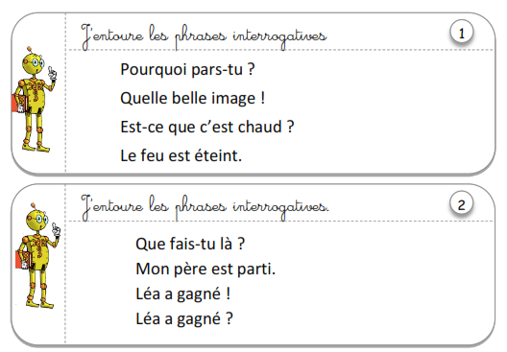
rituel

Slide 13
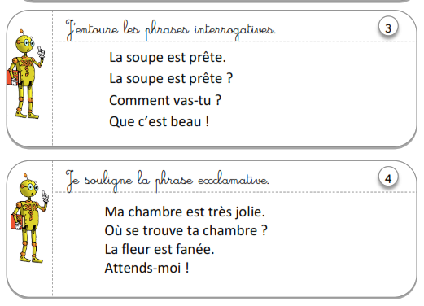
rituel

Slide 14
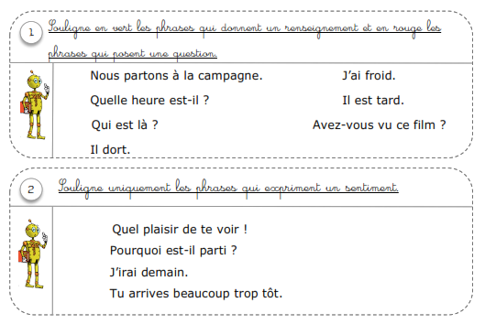
rituel

Slide 15
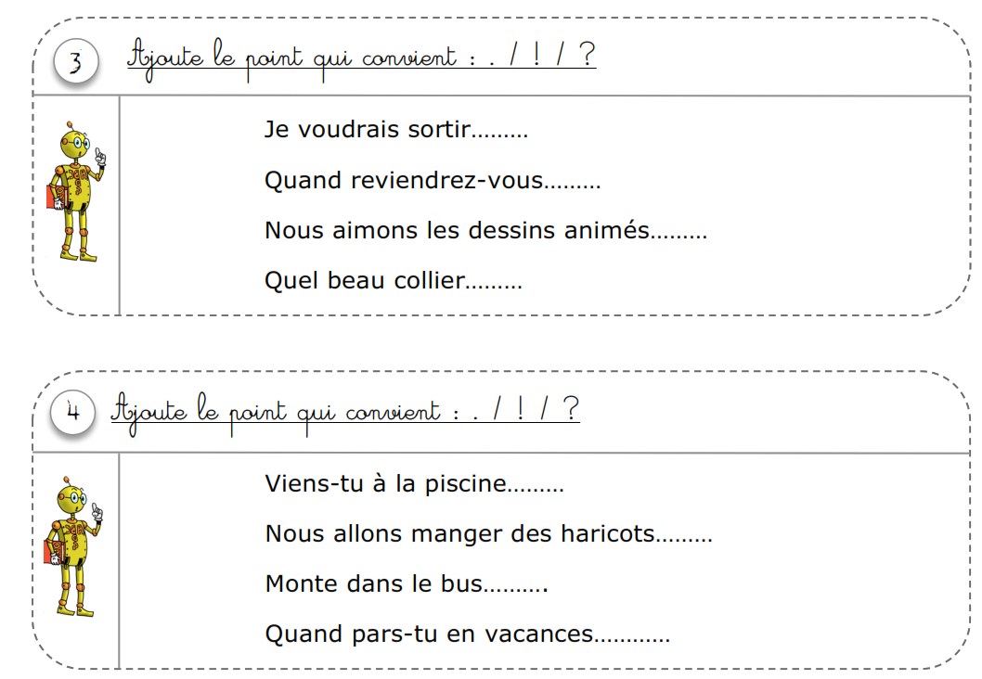
rituel

Slide 16
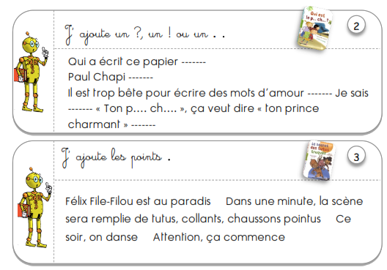
rituel

